Slide 1

Trastorno Asociado al Gen IQSEC2
Dossier Informativo
ASOCIACIÓN ESPAÑOLA MUTACIÓN DEL GEN IQSEC2

Slide 2

El trastorno asociado al gen IQSEC2 es una ENFERMEDAD GENÉTICA RARA causada por mutaciones en el gen IQSEC2, localizado en el cromosoma X.
Este gen desempeña un papel clave en la transmisión de señales químicas en el cerebro y el desarrollo de estructuras neuronales importantes.

Slide 3
Impacto Genético
• Los genes son las instrucciones genéticas esenciales para el desarrollo y funcionamiento del cuerpo.
• IQSEC2 está localizado en el cromosoma X y codifica una proteína clave para el cerebro.
• Las mutaciones pueden incluir errores de sentido, sin sentido y desplazamientos en el código genético.

Slide 4
No tiene cura ni tratamiento.
Los tratamientos van dirigidos a mejorar los síntomas.
Primer caso registrado en 2008, se han identificado más de 70 variantes.
Hasta 2024 , 208 casos en el mundo.
Los hombres suelen estar más afectados, mujeres síntomas más leves.
El gen IQSEC2 envía instrucciones a distintas células de diferentes órganos, por lo que la enfermedad afecta diferentes partes del cuerpo estando el papel más importante en el cerebro.

Slide 5

Síntomas Principales
• Discapacidad intelectual severa.
• Retraso en el desarrollo del lenguaje, MAYORÍA NO VERBAL
• Dificultades en el habla y lenguaje, mayoría No verbal.
• Encefalopatía epiléptica refractaria
• Problemas motores, como ataxia
• Conductas autistas
• Hipotonía (bajo tono muscular).
•Problemas visuales y/o estrabismo
•Trastorno del sueño
•Regresiones en el desarrollo
•Sialorrea
• Más afección en niños que en niñas
•Escoliosis
•No control de esfínteres

Slide 6
Diagnóstico y Epidemiología
• Métodos de diagnóstico: pruebas genéticas como secuenciación del exoma completo.
• La frecuencia del trastorno es baja, con aproximadamente 204 casos identificados hasta 2024.
• Primer caso registrado en 2008
• Las nuevas tecnologías están facilitando un aumento en los diagnósticos.

Slide 7
Manejo y Tratamiento
• Abordajes terapéuticos incluyen fisioterapia, terapia ocupacional y terapia del lenguaje.
• Medicación para el manejo de epilepsia y otros síntomas asociados.
• Soporte especializado en educación y habilidades sociales.
• Al ser una enfermedad sin cura, los tratamientos se orientan a mejorar los síntomas y la calidad de vida
Ortesis, dafos, corsé, bipedestador.
Ayudas dinámicas como andadores, sillas de ruedas

Slide 8



Investigación y Futuro
• La investigación sobre el Gen IQSEC2 está en desarrollo, enfocándose en comprender sus funciones específicas
• Los fondos recaudados son esenciales para impulsar tratamientos innovadores y mejorar la calidad de vida

Slide 9
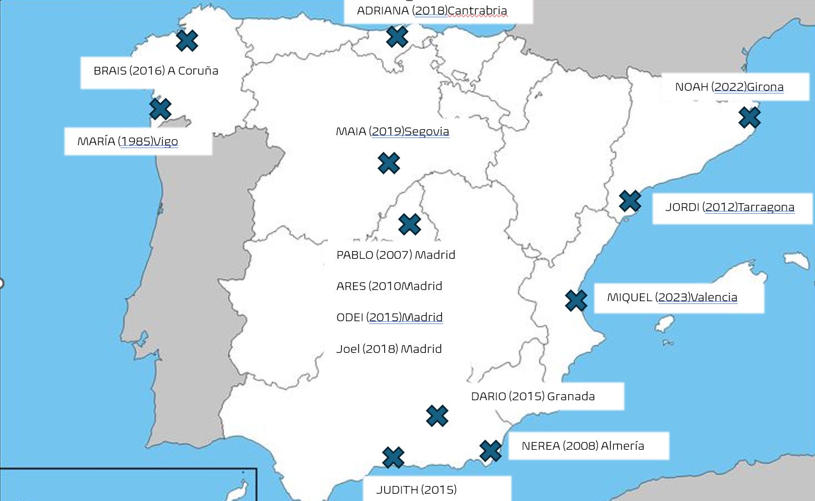
Localización de casos

Slide 10
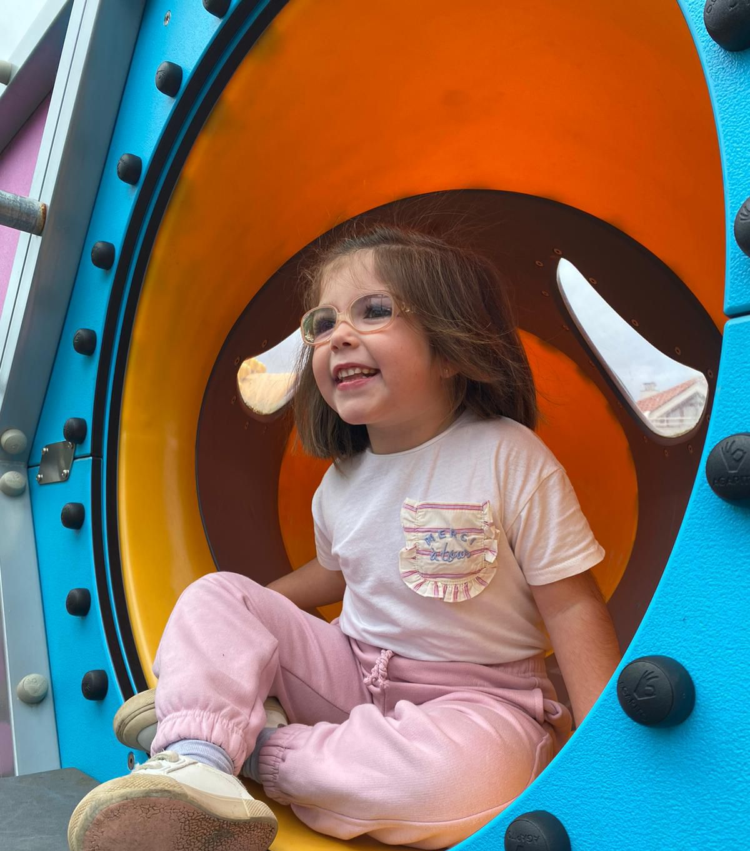
Algunos de nuestros valientes ADRIANA
• Mi nombre es ADRIANA, tengo 5 años.
Todo empezó sobre los 2 años con un retraso global del desarrollo.
Apenas hablaba y tenía una hipotonía muscular importante.
A todo esto, le siguió la temida EPILEPSIA, después de largos meses de crisis epilépticas, incertidumbre y muchas pruebas…. Llegó el diagnóstico, IQSEC2.
A día de hoy, camina, pero no puede andar largas distancias, necesita su silla.

Slide 11
Algunos de nuestros valientes ADRIANA
Se comunica para expresar sus necesidades básicas del día a día.
Le encanta la música, cantar y bailar y es amante de los animales.
Acude a numerosas terapias, logopedia, fisioterapia, entre otras.
Es una niña muy cariñosa y a pesar de las dificultades nunca ha perdido su gran sonrisa.

Slide 12
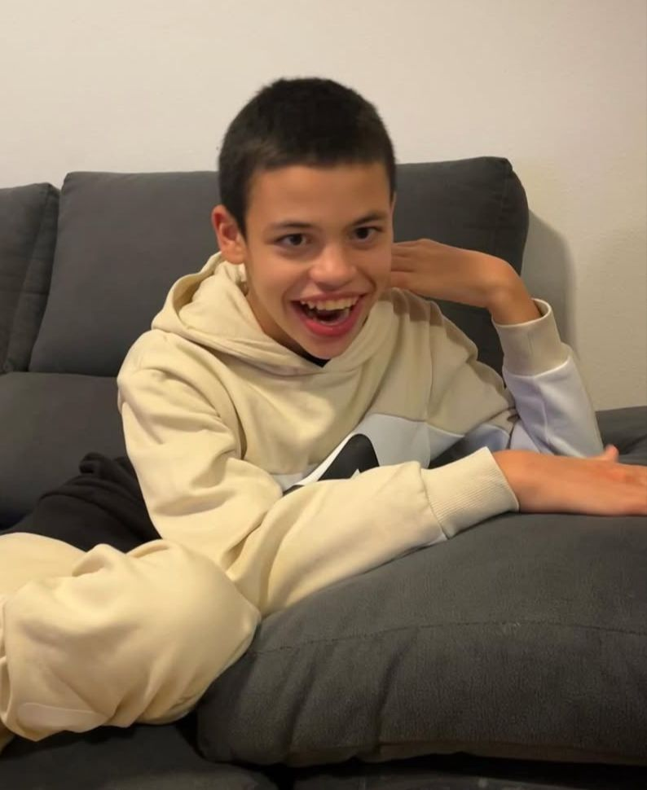
Algunos de nuestros valientes ARES
• Mi nombre es ARES, tengo 13 años y nací en Madrid
Desde muy pequeñito mamá sabía que algo me pasaba, pero nadie le hacía caso. Después de mucho insistir, llegaron las pruebas, pero decían que todo estaba bien.
Fui creciendo entre hospitales y terapias y en 2015 ‘’gracias’’ a al epilepsia llegó mi diagnóstico, mutación del gen IQSEC2.
Algunas características que tengo de la mutación son epilepsia, escoliosis, hipotonía, sialorrea, estrabismo y problemas para dormir.

Slide 13
Algunos de nuestros valientes ARES
Uso DAFO en los pies y corsé para la espalda y aunque no hablo, me hago entender muy bien.
No tengo control de esfínteres.
Cada vez camino mejor, voy teniendo más equilibrio y coordinación. Y, aunque actualmente tengo controlada la epilepsia, sigo tomando tres antiepilépticos además de otras medicinas.
Hago multitud de terapias y me encantar estar activo, soy un niño muy feliz y cariñoso con ganas de comerme el mundo

Slide 14
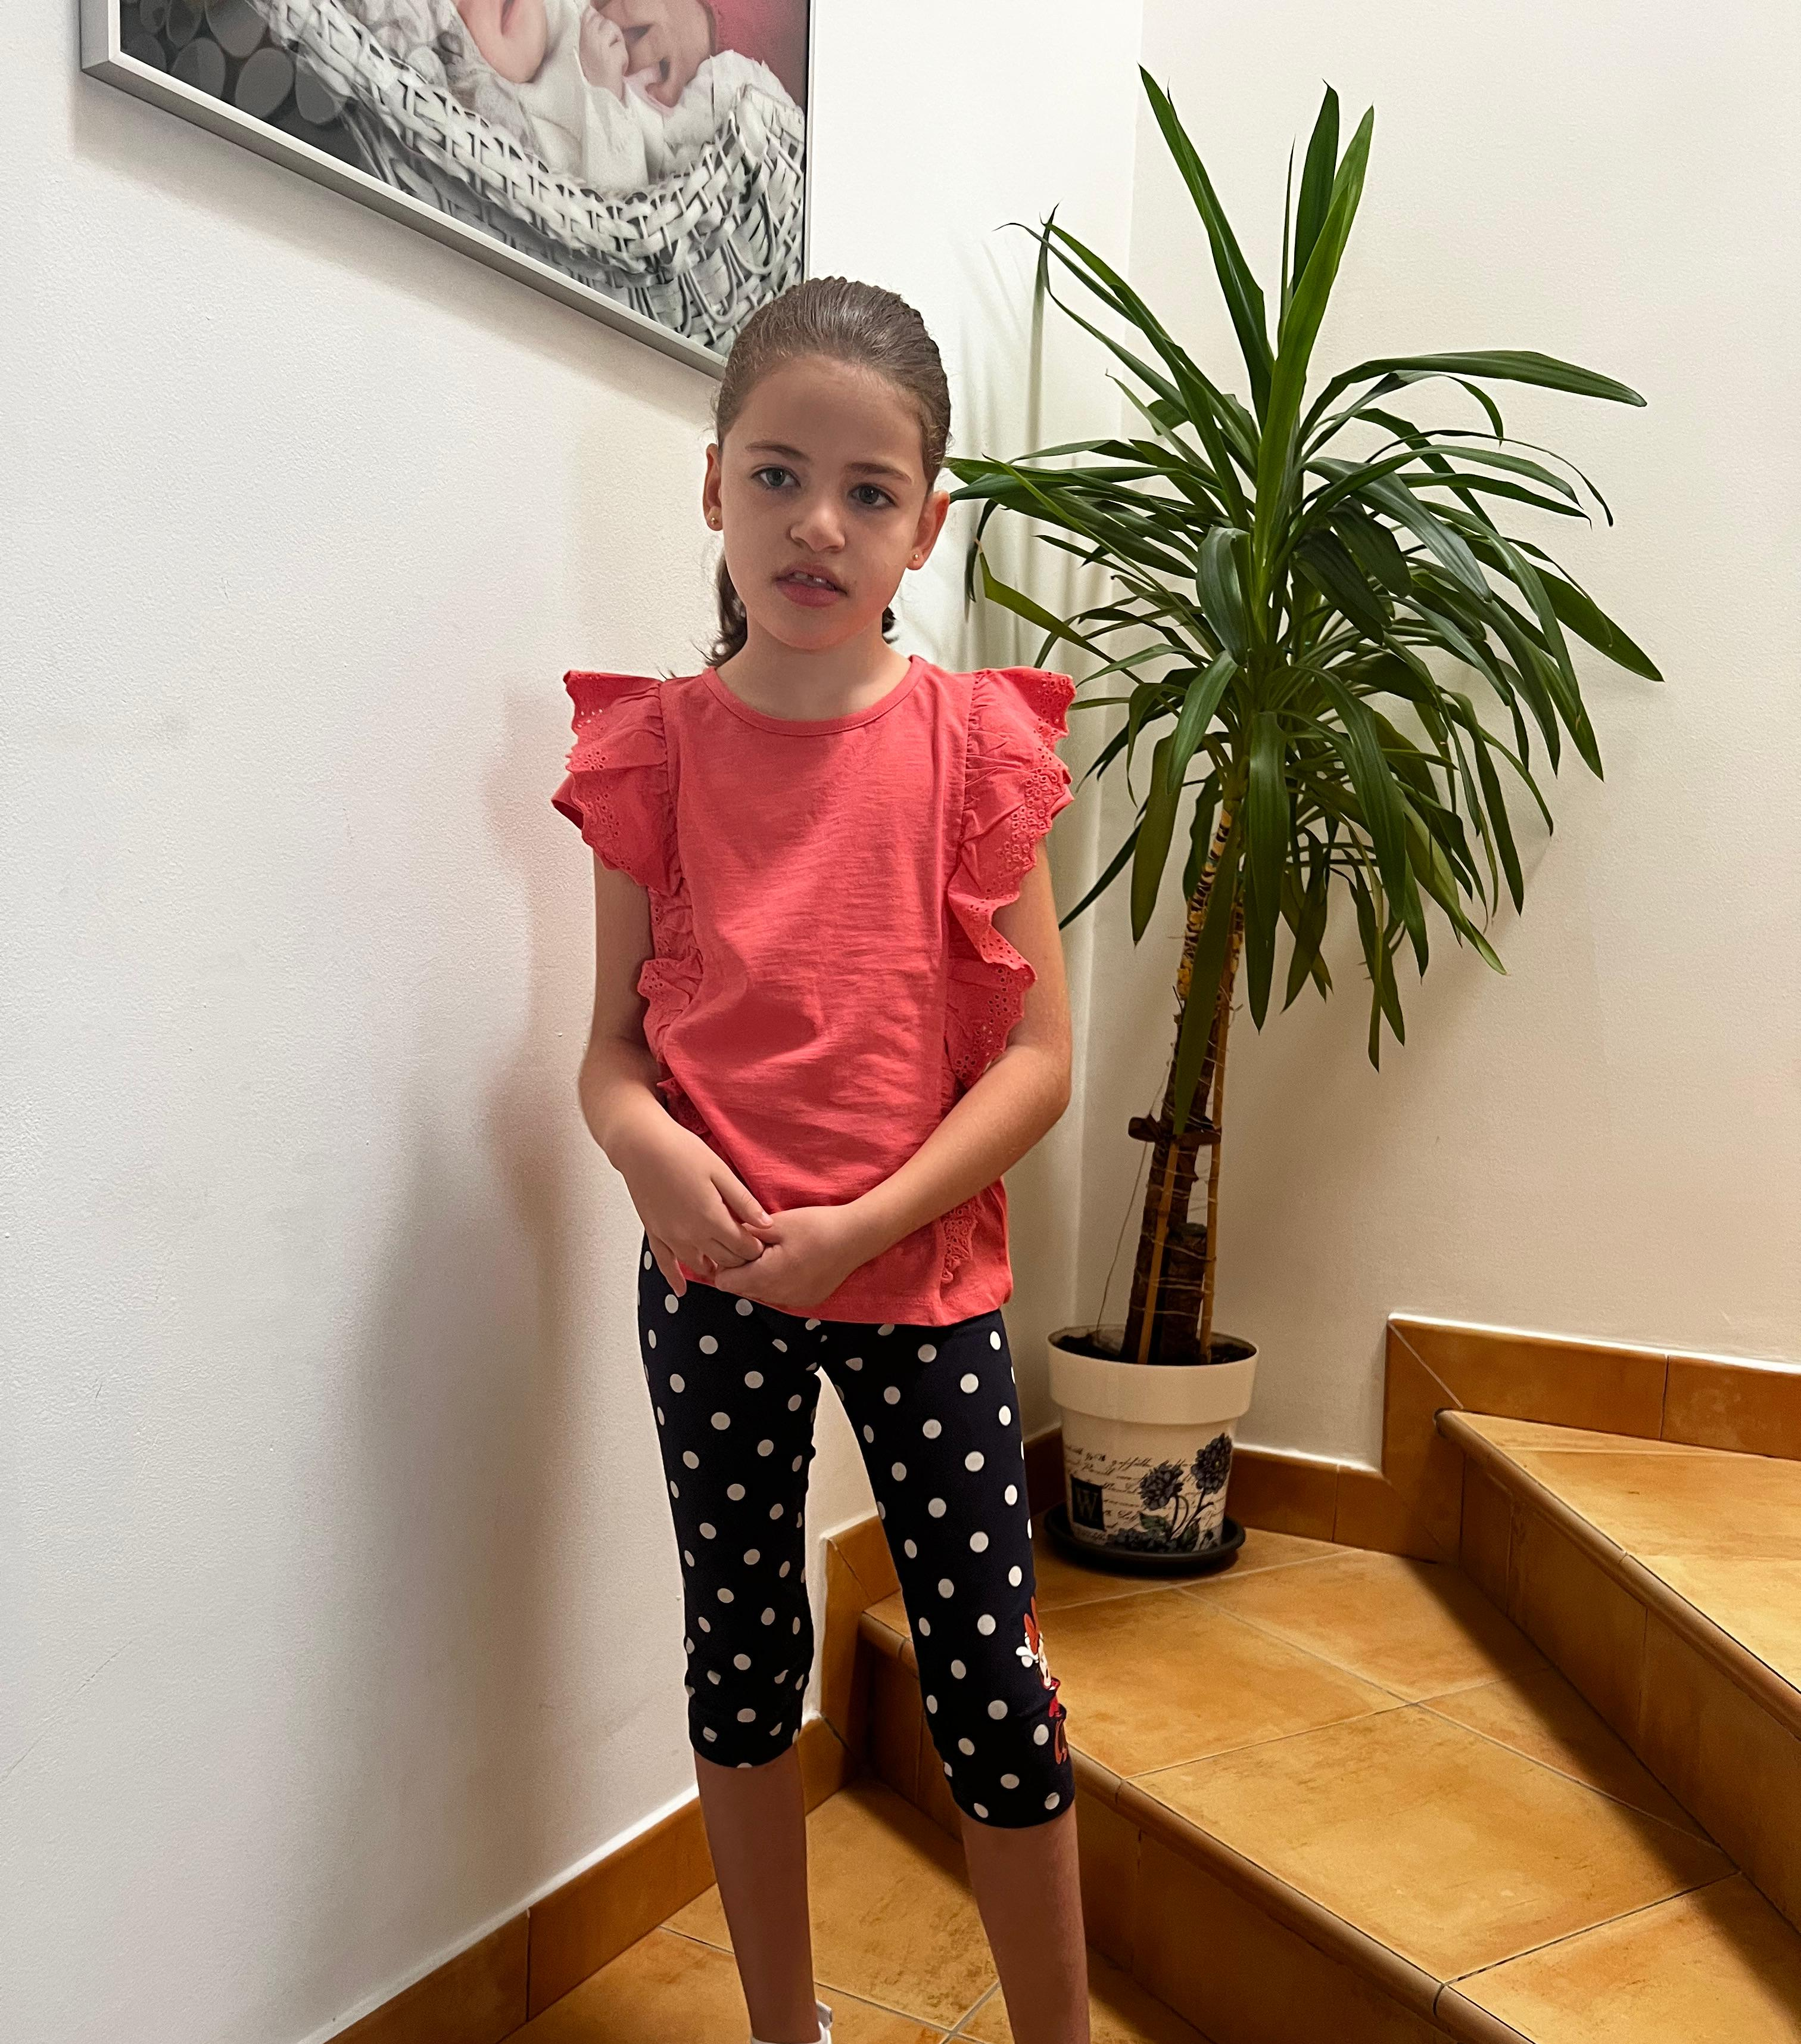
Algunos de nuestros valientes JUDITH
Soy JUDITH , tengo 9 años y naci en Malaga
A los 7 meses empecé a sufrir crisis epilépticas y comencé a ir a Fisioterapia porque tenia hipotonía.
No sabían que me pasaba y tras varias pruebas encontraron que tenia una mutación genética: Iqsec2.
Soy no verbal y no controlo esfínteres, ando y me muevo cada vez mejor pero todavía no tengo muy buena coordinación ni equilibrio.

Slide 15
Algunos de nuestros valientes JUDITH
Hoy en día no tengo crisis ni tratamiento porque después de unos años me lo retiraron al tener las crisis controladas.
Voy a Terapia Ocupacional y a Fisioterapia, soy muy cariñosa y duermo bien.
Cada vez como mejor los sólidos aunque con los líquidos sigo atragantándome a veces.

Slide 16
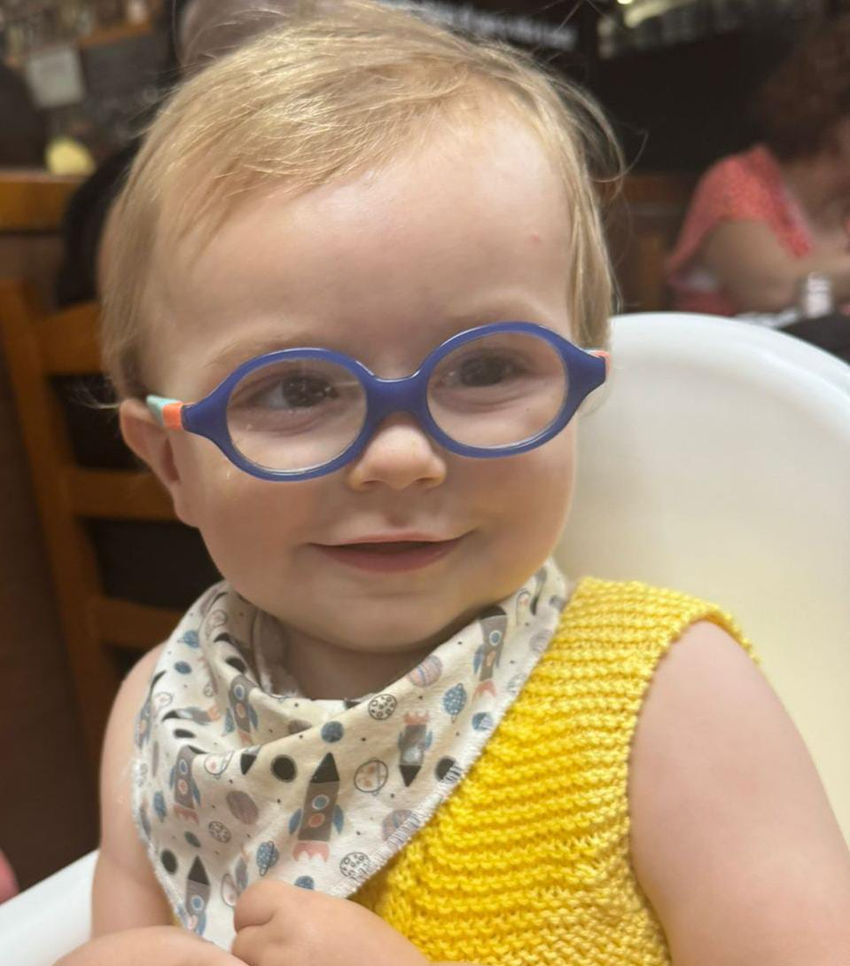
Algunos de nuestros valientes MIQUEL
Soy MIQUEL, tengo un añito y soy de Valencia.
Todo empezó con 4 meses cuando vieron que no levantaba la cabeza, gracias a mi pediatra, empezaron a realizar múltiples pruebas y con el análisis genético me diagnosticaron mutación del gen IQSEC2.
Tengo una importante hipotonía, todavía no tengo estabilidad para sentarme solo, ni estar de pie, no cojo cosas, solo las que tengo pegadas a mi mano.

Slide 17
Algunos de nuestros valientes MIQUEL
Tengo problemas visuales y estoy con la Fundación ONCE que me ayudan con terapia visual.
Desde que tenía 4 meses voy a Atención Temprana, fisioterapeutas, terapias en agua, y todo lo que se les ocurre a mis padres para ayudarme.
Actualmente no tengo epilepsia, pero mis padres viven con una bomba en las manos a punto de estallar esperándola.
Soy muy cariñoso y soy un niño feliz con una gran familia que siempre está pendiente de mis necesidades.

Slide 18
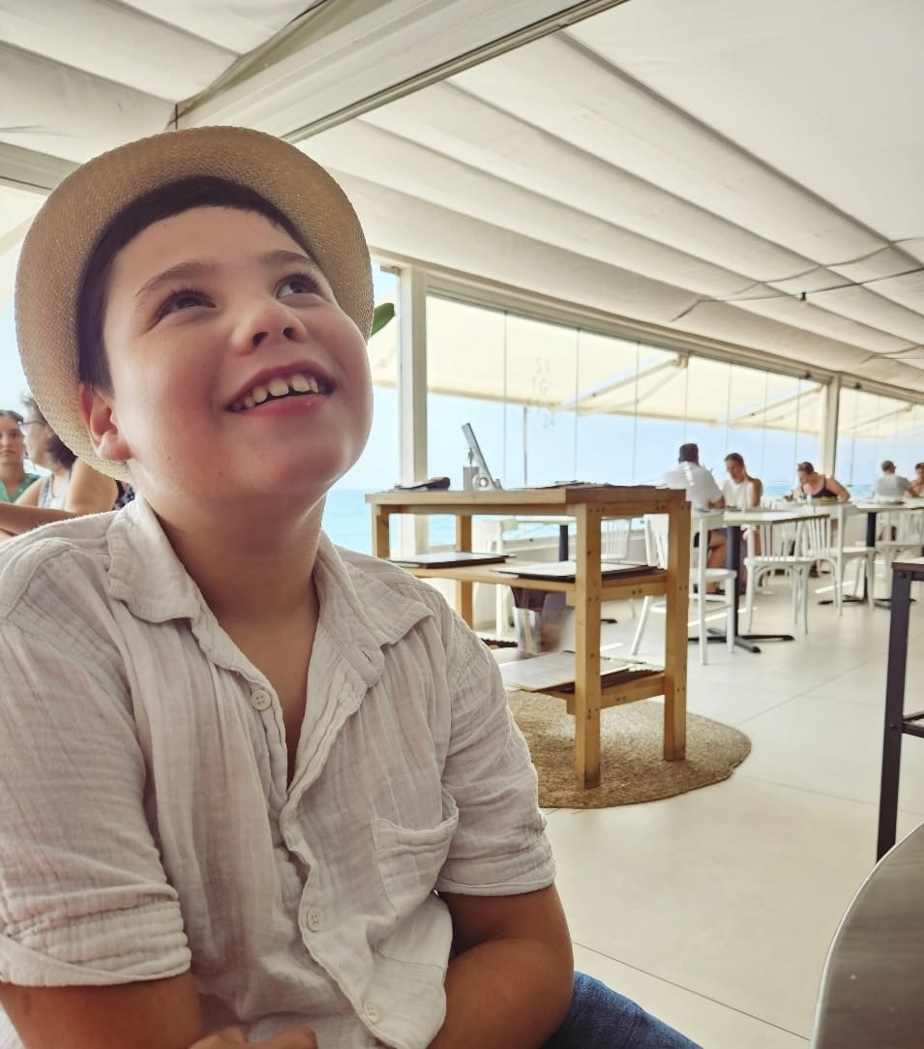
Algunos de nuestros valientes JORDI
Me llamo Jordi, nací en Alemania y cuando nací los médicos dijeron que estaba muy cansadito, y me costó empezar, lloraba mucho y los doctores pensaban que era dolor en mi barriguita, con el paso de los meses se dieron cuenta que tenía CMV, y entonces empezaron a mirar más a fondo que me pasaba, dijeron que mi esperanza de vida era corta, pero luche con todas mis fuerzas y lo superamos, pero aun no estaba del todo bien, con 6 meses me diagnosticaron por primera vez la epilepsia, los médicos querían saber la razón así que lo siguiente fue un análisis genético

Slide 19
Algunos de nuestros valientes JORDI
a los 8 meses llegarían los resultados: IQSEC2, un defecto genético, que según las pruebas era Novo. Empezaron así los siguientes diagnósticos, Síndrome de Lennox-Gastaut,Convulsiones tónicas, convulsiones tónico-clónicas, convulsiones atónicas, convulsiones mioclónicas (parte superior del cuerpo), etc. convulsiones gelásticas, convulsiones discognitivas (en parte como estatus), vómitos ictales, Parálisis cerebral hipotónico-atáxica,Microcefalia secundaria,

Slide 20
Algunos de nuestros valientes JORDI
Escoliosis y cifosis lumbar, Pie planovalgo,Alteración del ritmo, Déficit de vitamina D3.
Lo que más me ha afectado mi vida diaria y mi desarrollo es la epilepsia, cada vez que he tendido un estatus epiléptico olvidaba lo aprendido y tenía un retroceso físico y mental, los primeros 6 años estuvimos más ingresados que en casa, pero a medida que he ido creciendo mi epilepsia está más controlada, contra todo pronóstico aprendí a caminar y desde los 10 años estamos en El proceso de dejar la silla de ruedas, hoy en día solo la uso cuando estoy enfermo, puedo caminar largas distancias si voy haciendo pausas, también aprendí a comunicarme a mi manera

Slide 21
Algunos de nuestros valientes JORDI
a usar el tenedor y a beber solito, voy a un colegio para niños con capacidades especiales, hay dos niñas en mi clase que cuidan y con las que paso mucho tiempo, durante toda mi vida, he hecho muchas terapias, fisioterapia, erogoterapia, logopedia, terapia de juegos, terapia de música, equinoterapia, piscina.. en mi casa mi mami intenta hacer también todo lo que puede para continuar ejercitandome. Creo que soy un niño muy feliz apesar de todo, me rio mucho, me paso el día jugando, escuchar música y jugar con cochecitos que tengan luces y sonido es lo que más me gusta.

Slide 22
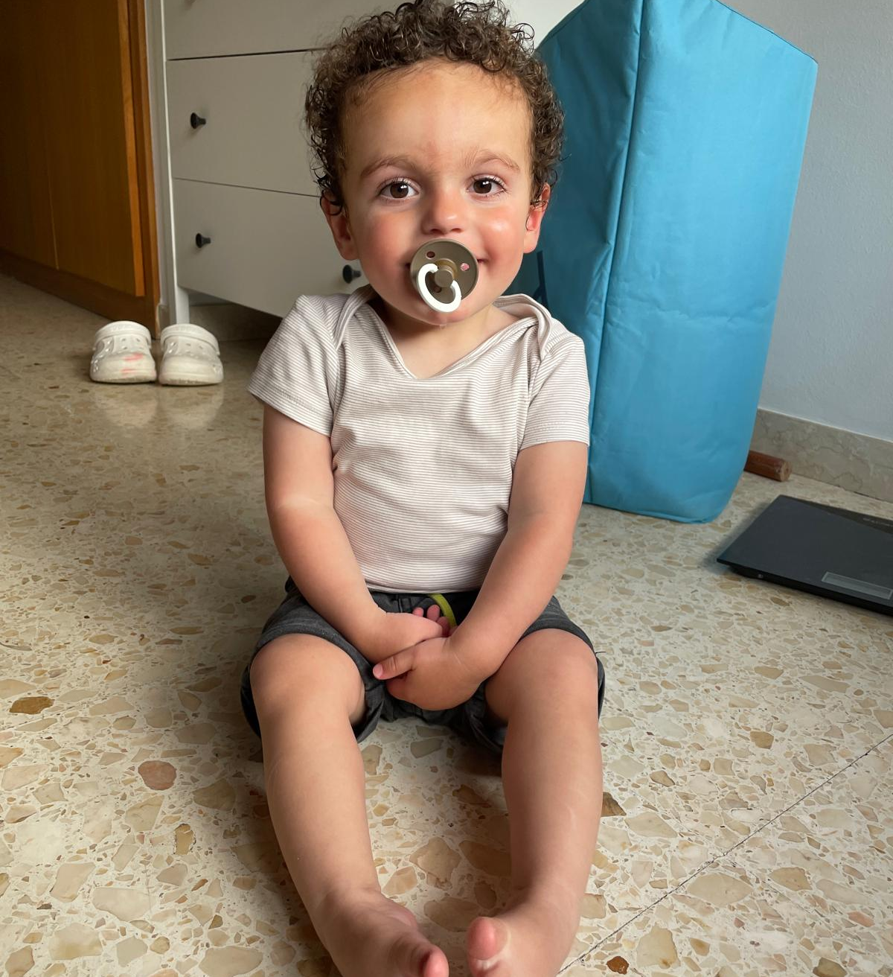
Algunos de nuestros valientes NOAH
Soy Noah!
Tengo 2 añitos y medio y nací en Ripoll, un pueblo de Girona.
Cuando nací, era un niño aparentemente sano, pero empecé a ir más lento en mi desarrollo psicomotriz y con 8 meses tuve mi primer episodio de epilepsia. Para entonces acababa de aprender a hacer la croqueta pero aún no me aguantaba sentado. Aquí mis papás vieron que alguna cosa no iba bien y se asustaron mucho. En ese momento empezaron a hacerme pruebas y más pruebas sin tener claro que me pasaba.
.

Slide 23
Algunos de nuestros valientes NOAH
Cuando acababa de cumplir los 2 años nos dieron un diagnóstico claro, mutación del gen IQSEC2.
Tengo ciertas dificultades para entender las cosas y no se hablar. Tengo problemas intestinales, estrabismo, sialorrea y epilepsia muy bien controlada y todavía uso pañal. Empecé a gatear con 15 meses y a día de hoy aún no camino, pero empiezo a tenerme en pié agarrado de la mano de alguien.
Con 6 meses empecé a ir a Atención temprana y al osteopata. Y también voy a la piscina con mis padres a

Slide 24
Algunos de nuestros valientes NOAH
reforzar mi musculatura.
Des de bien pequeño he sido un niño muy risueño, simpático y muy curioso. Me gusta mucho estar con otros niños y jugar con ellos. Me encanta la piscina y la música. Y tengo una gran familia que me cuida y me apoya muchísimo.
.

Slide 25
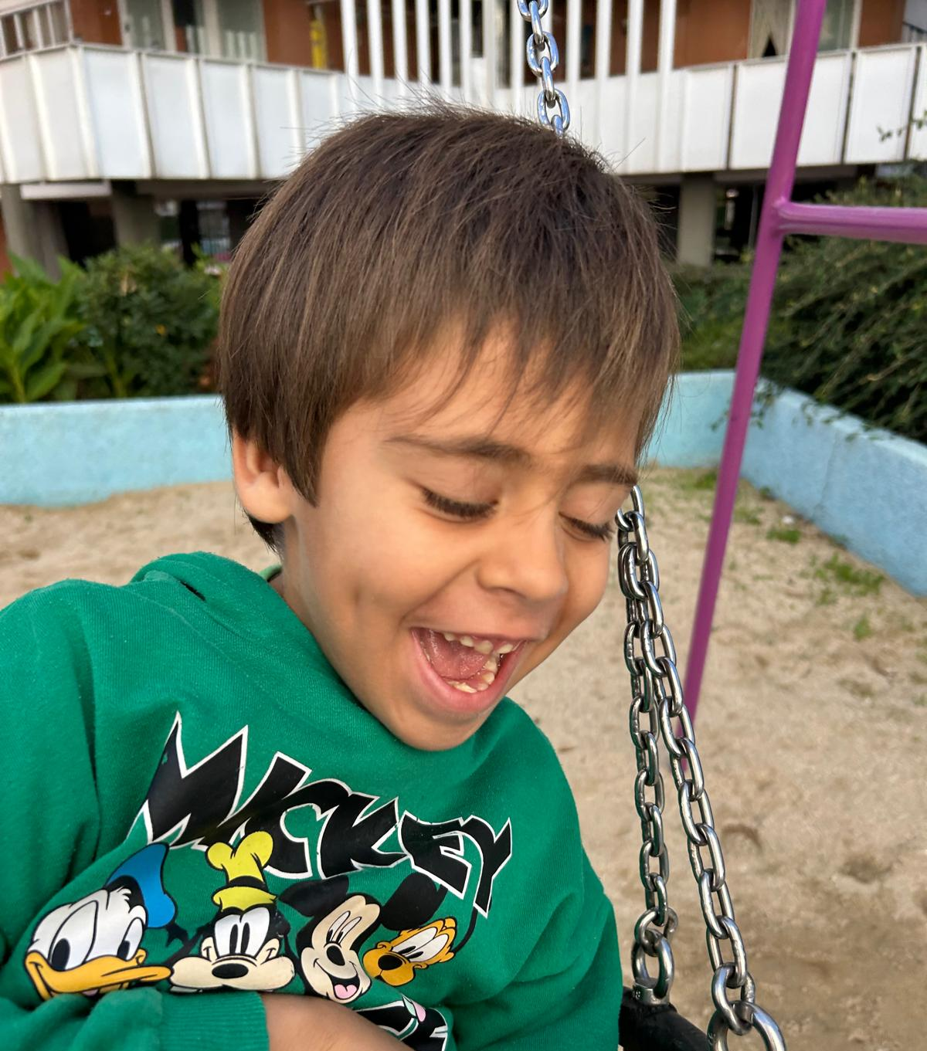
Algunos de nuestros valientes JOEL
Hola soy Joel!!!Tengo 6 años y nací en Móstoles, Madrid. Cuando nací, era un niño demasiado tranquilo, nunca quería dormir en los brazos de mamá. Con 13 meses me llevaron a la escuela infantil y ahí mi profesora vio algo y buscaron mi diagnóstico. En ese momento empezaron a hacerme pruebas y mi diagnóstico con 18 meses fue mutación del gen IQSEC2.Soy Tea severo con discapacidad intelectual severa, tengo problemas intestinales, estrabismo, sialorrea ( por temporadas),

Slide 26
Algunos de nuestros valientes JOEL
ceguera cortical y epilepsia muy poco controlada con crisis atónicas y de ausencia ,todavía uso pañal, no soy verbal ,tengo una marcha atáxica .Empecé a andar con 20 meses y a día de hoy aún tengo regresiones en mi desarrollo , aprendo pero olvido lo que ya tenía asimilado. Voy a la piscina con mi hermana que también tiene otra mutación Ctnnb1 (pero ella es funcional )para mejorar mi hipotonia y porque me encanta el agua!!Mi mamá dice que soy un osito, que me encantan sus mimos, los columpios y la música.

Slide 27
Algunos de nuestros valientes JOEL
Tengo una súper mamá que me cuida y me ama con locura y unos abuelos que nos ayudan muchísimo; a pesar de todo somos una familia muy Feliz!

Slide 28
Algunos de nuestros valientes MARÍA
Nació en 1985 y a partir de los 13 meses mis padres observaron algunos patrones que se correspondían con el desarrollo de mi hermana tardé en sentarme No fijaba la mirada Tardé en caminar
Tenía hypotonia, después de recorrer a numerosos especialistas Navarra, Barcelona, Madrid … y pasados 9 años comenzó la epilepsia Acudí a centros especializados Autismo :1- CEE Menela hasta los 17 años2- Centro Iridia antes de entrar en Centro Día Castro Navas3- En la actualidad vivo con nueve compañeros en laResidencia O Salgueiro GondomarHace muchos años que no tengo episodios de epilepsia y mi estado de salud es bueno

Slide 29
Repercusión en la familia
• A parte del trabajo continuo en casa, las familias invierten entre 4 y 6 horas a la semana de terapias adicionales
• Con un sobrecoste entre 400€-600€, en ocasiones incluso superior para financiar estas terapias.
• En todos los casos las familias han tenido que adaptar su trabajo para poder atender a su hij@, en algunos casos un progenitor, o ambos progenitores.
• En los miembros de la asociación cada niñ@ tiene una mutación diferente asociada al gen IQSEC2, no tenemos dos casos iguales, con la incertidumbre que esto genera.

Slide 30
Finalidad ASOCIACIÓN ESPAÑOLA MUTACIÓN GEN IQSEC2
• Fomentar investigación para impulsar tratamientos y mejorar calidad de vida.
• Apoyo a las familias.

Slide 31
Contacto y Recursos
• ASOCIACIÓN ESPAÑOLA MUTACIÓN DEL GEN IQSEC2: Comprometidos con la investigación y el apoyo a familias afectadas.
• Contacto:
• Recursos adicionales:

